Slide 1
Ｊリーグ公式チケット販売サイト ユーザビリティ調査報告書
社外秘
UX本部 UXリサーチャー採用面接課題
2025年03月14日
CC 崎野雄大

Slide 2
調査概要

Slide 3
調査概要
手法
インスペクション法
対象サイト
Jリーグチケット https://www.jleague-ticket.jp/
想定ユーザー・サイトで行うこと
40代男性、年収2000万円程度の会社員、使用しているパソコンは最新のMacbook Air、スマートフォンはiPhone 14 Pro Max
サッカーは、ワールドカップ日本代表の試合はテレビでよく観戦しているが、スタジアムで観戦したことは一度もない
現在は東京に住んでいるが、出身が仙台なので、ベガルタ仙台の試合を一度スタジアムで観戦してみたいと思っており、東京郊外（関東地方）のスタジアムであれば自動車か電車で行けるので、3月あたりで行けそうな試合をこのサイトで探してみることにした

Slide 4
問題点

Slide 5
発見された問題点一覧
一覧
各問題点にクラス分けを行い一覧にまとめました。 知名度の度合いについては以下を参照。 A → 最重要 B → 重要 C → 普通 ここは本を見て重要度のランク付けを調整
ID | ページ | 問題点 | 致命度
01 | トップページ | 情報の分類が不明瞭 | A
02 | 試合選択画面 |  | B
03 | チケット選択画面01 |  | C
04 | チケット選択画面02 |  | A
05 | カート画面 |  | A

Slide 6
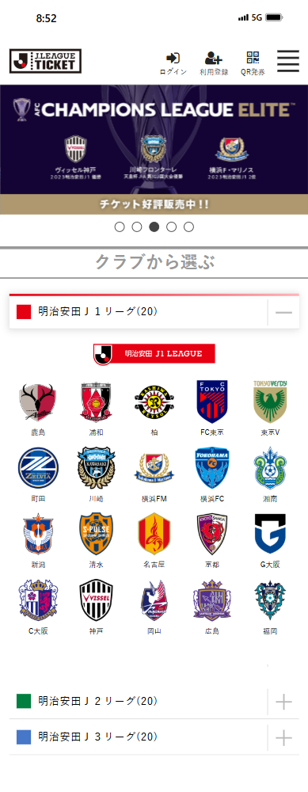
01 TOPページ
致命度 A
ここにテキストを書く
1
① 視認性、初期非表示
AWAYの視認性が低いため、一覧を表示するまでに時間がかかってしまう。 ユーザーが試合の詳細を知らない場合、たどり着くまでにストレスをかけてしまう。 また、タブを使用していることで初期表示ではAWAY試合は確認できない。
② 識別性
駐車場チケットと試合チケットが同じレベル感で表示されているため、わかりづらい。
チケット購入を目的としているユーザーを困惑させてしまう。
③ 情報の曖昧さ
各項目、色違いの四角形を使用しチケットの種類の区分けをしているが、各色が何を意味するかが未記載のためユーザーにとって不必要な情報となっている

Slide 7
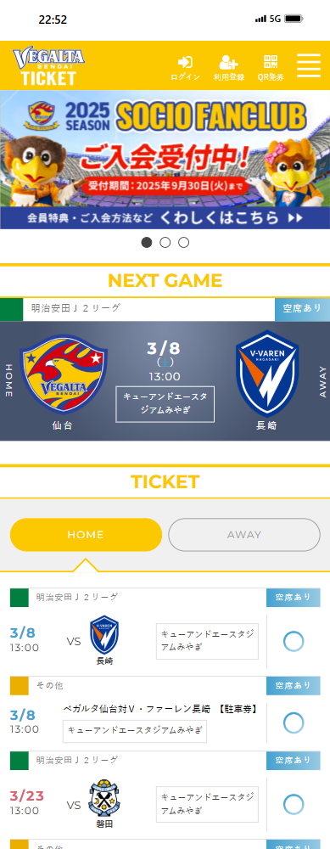
02 試合選択画面
致命度 A
情報の分類が不明瞭であり、利用者が目的のチケットや情報に素早く辿り着くことが困難
① 視認性、初期非表示
AWAYの視認性が低いため、一覧を表示するまでに時間がかかってしまう。 ユーザーが試合の詳細を知らない場合、たどり着くまでにストレスをかけてしまう。 また、タブを使用していることで初期表示ではAWAY試合は確認できない。
1
② 識別性
駐車場チケットと試合チケットが同じレベル感で表示されているため、わかりづらい。
チケット購入を目的としているユーザーを困惑させてしまう。
2
③ 情報の曖昧さ
3
各項目、色違いの四角形を使用しチケットの種類の区分けをしているが、各色が何を意味するかが未記載のためユーザーにとって不必要な情報となっている

Slide 8
コンテンツの状況総括
他社採用サイトのベンチマーク調査からや、昨年の貴社採用サイトからの改善出来そうな部から、「機能・コンテンツ」に関する発見事項を以下にまとめます。
1
就活生むけに再編集されたわかりやすい事業内容
他社はインフォグラフィックを用いたり、言葉使いを考慮したりして、就活生に合わせわかりやすく伝える為の工夫がなされている。
2
将来的なキャリア形成を期待させる情報が充実
社員のサクセスストーリーといったコンテンツを用意。また、「女性のキャリア」にフォーカスしたコンテンツやなどを豊富に用意。
3
あああああああああああああああああああああああああ
あああああああああああああああああああああああああ。
調査して書く

Slide 9
株式会社ミツエーリンクス
第一本部 営業グループ
○○
TEL：03-5937-2893

